Slide 1



TRƯỜNG TIỂU HỌC QUỐC TUẤN
CHÀO MỪNG CÁC THẦY GIÁO, CÔ GIÁO
ĐẾN DỰ GIỜ TIẾT MĨ THUẬT
LỚP 3C
Giáo viên: Vũ Thị Thơm

Slide 2
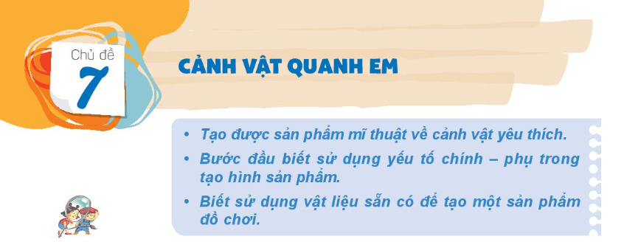
Chủ đề 7 – Cảnh vật quanh em

Slide 3

Định hướng nội dung:
– Hình ảnh, màu sắc nào nổi bật trong mỗi bức ảnh sau? – Em biết những cảnh đep nào khác? Hãy miêu tả những cảnh đep đó.

Slide 4
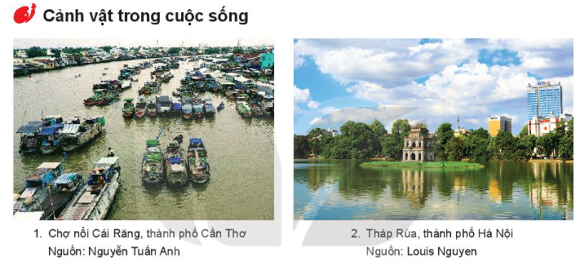

Slide 5
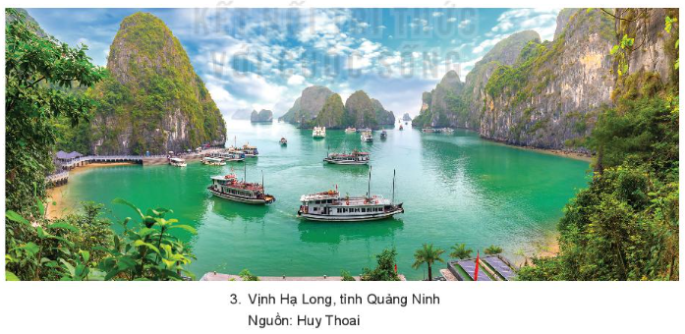

Slide 6
Định hướng nội dung:
– Bức tranh thể hiện cảnh ở đâu? – Hình ảnh nào là chính, hình ảnh nào là phụ trong bức tranh?

Slide 7
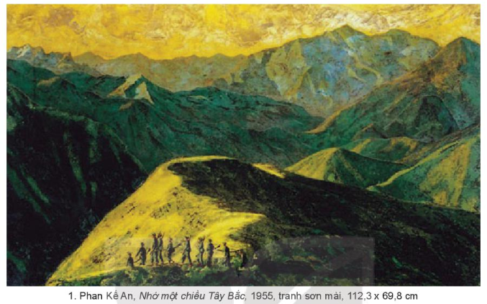

Slide 8
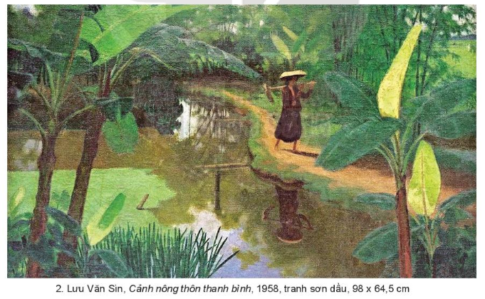

Slide 9
Định hướng nội dung:
Bạn đã sử dụng chất liệu gì để thể hiện sản phẩm?
Hãy chỉ ra các hình ảnh chính, phụ trong sản phẩm của bạn. Hình ảnh nào được sắp xếp ở phía trước, hình ảnh nào được đặt ở phía sau?
Bạn đã sử dụng những màu sắc gì để thể hiện cảnh vật trong từng sản phẩm?
Em sẽ chọn hình ảnh nào để thể hiện sản phẩm của mình?

Slide 10
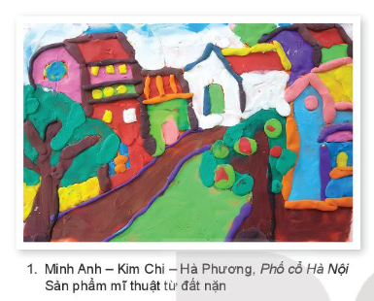
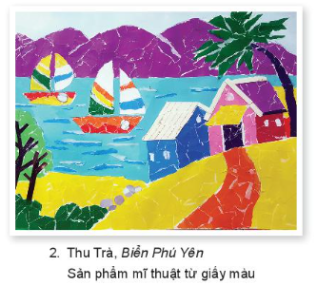

Slide 11
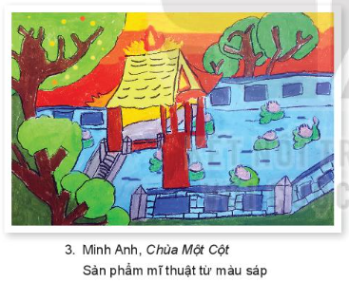
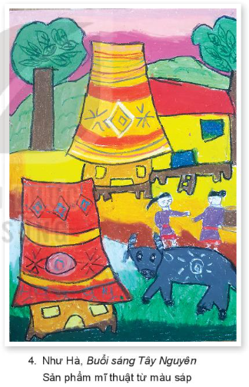

Slide 12
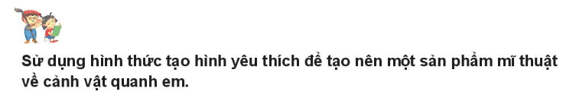

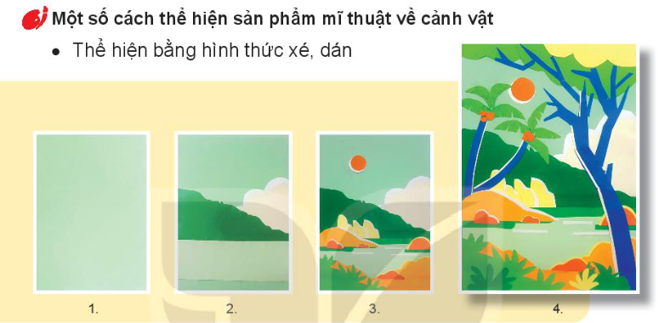

Slide 13
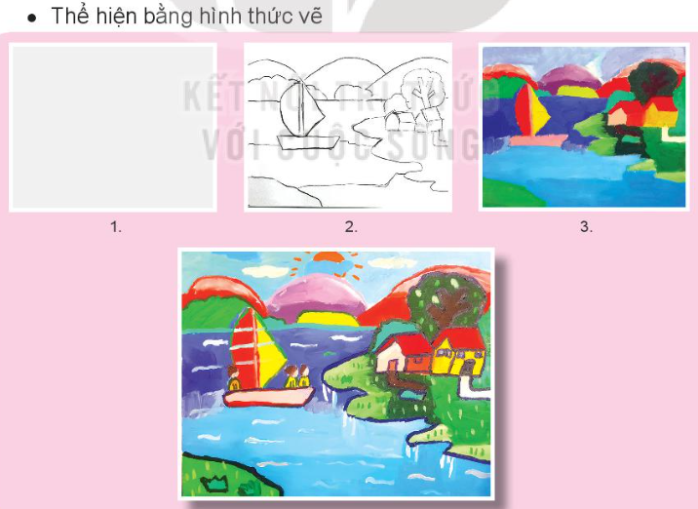
Phần tham khảo:

Slide 14
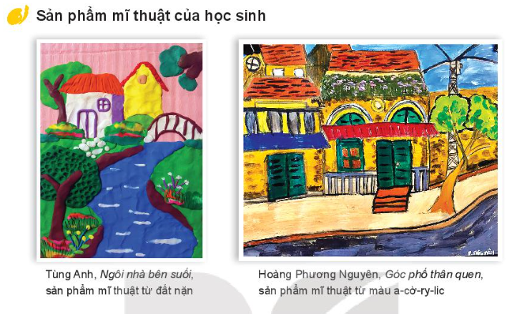

Slide 15
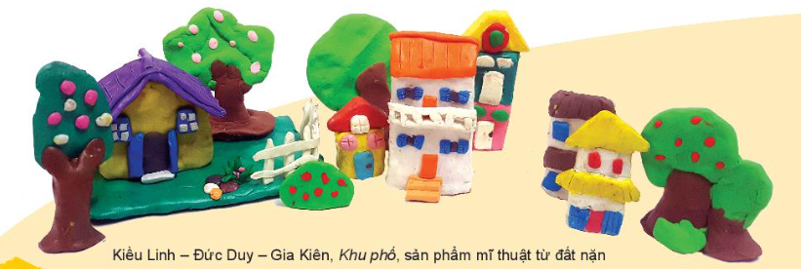

Slide 16
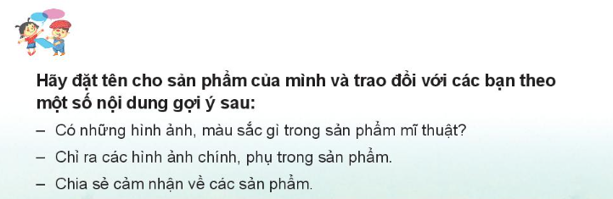

Slide 17
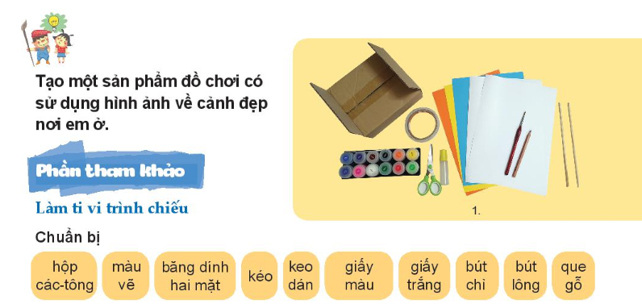

Slide 18
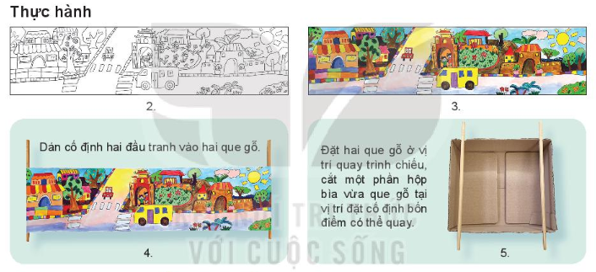

Slide 19
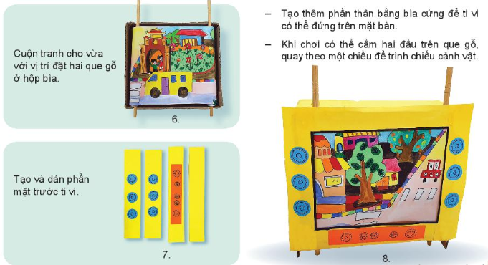

Slide 20
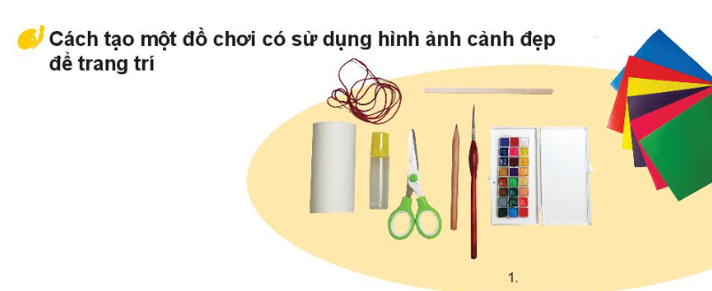

Slide 21
